Slide 1
Doc about GEONU
2024.09.21
Shuai Ouyang
Shandong University, China

Slide 2
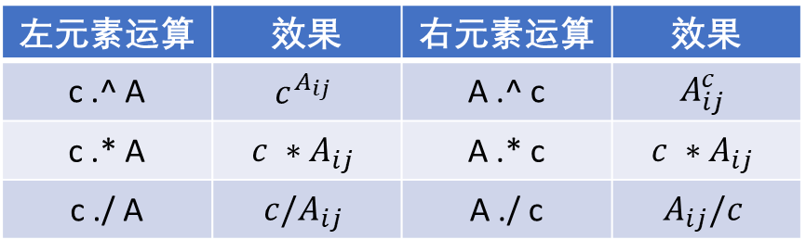
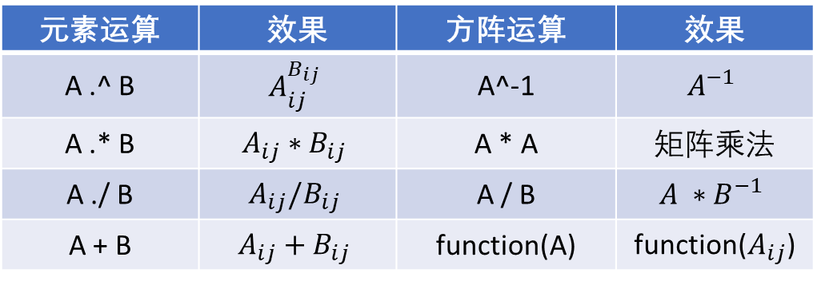
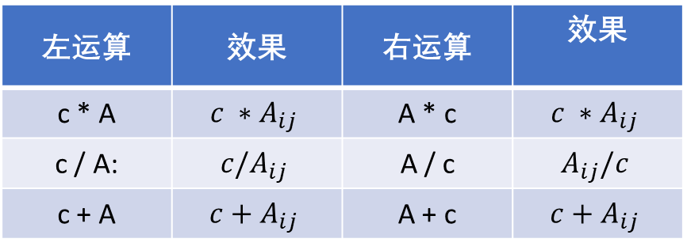
数组定义与运算
左运算 | 效果 | 右运算 | 效果
c * A | $$c ∗A_{ij}$$ | A * c | $$c ∗A_{ij}$$
c / A: | $$c/A_{ij}$$ | A / c | $$A_{ij}/c$$
c + A | $$c+A_{ij}$$ | A + c | $$c+A_{ij}$$
a = {1, 2}。定义cell
a = [1, 2]。1*2的数组
a = [1;2]。2*1的数组
MATLAB运算符
左元素运算 | 效果 | 右元素运算 | 效果
c .^ A | $$c^{A_{ij}}$$ | A .^ c | $$A_{ij}^{c}$$
c .* A | $$c ∗A_{ij}$$ | A .* c | $$c ∗A_{ij}$$
c ./ A | $$c/A_{ij}$$ | A ./ c | $$A_{ij}/c$$
元素运算 | 效果 | 方阵运算 | 效果
A .^ B | $$A_{ij}^{B_{ij}}$$ | A^-1 | $$A^{−1}$$
A .* B | $$A_{ij}∗B_{ij}$$ | A * A | 矩阵乘法
A ./ B | $$A_{ij}/B_{ij}$$ | A / B | $$A ∗B^{−1}$$
A + B | $$A_{ij}+B_{ij}$$ | function(A) | function($A_{ij}$)

Slide 3

Math::Generate_Random_XX
Standard Normal: 标准高斯分布，$N\left(0, 1\right)$
Normal：高斯分布，$N(μ,σ)。$通过 $σN\left(0,1\right)+μ$ 实现
Log Normal:

Slide 4

Math::Compute_Cell_XX
都是一些基础公式推导
Area: $S=r^{2}\left(φ_{1}−φ_{0}\right)\left(\sin{θ_{1}}−\sin{θ_{0}}\right)$
Volume: $V=\frac{1}{3}\left(r_{1}^{3}−r_{0}^{3}\right)\left(φ_{1}−φ_{0}\right)\left(\sin{θ_{1}}−\sin{θ_{0}}\right)$

Slide 5
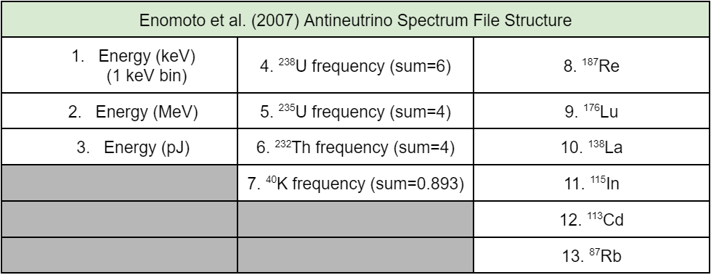
Physics::Load_Geonu_Spectrum
Enomoto2007_AntineutrinoSpectrum.mat
这份数据猜测来自于Geoneutrino Spectrum and Luminosity (tohoku.ac.jp)
每一列的含义为：
需要注意的是第4-7列是有量纲的，即1/keV。但GEONU中没有注意到这一点，理解有误，但数值上没有问题(因为原数据中bin宽为1keV)

Slide 6
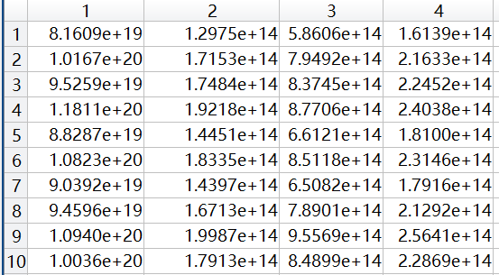
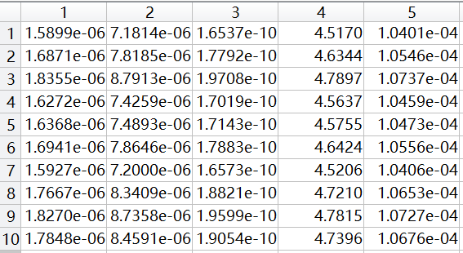
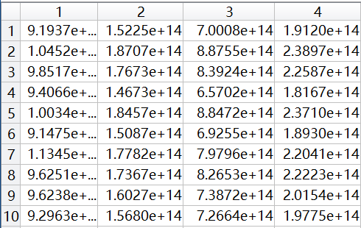
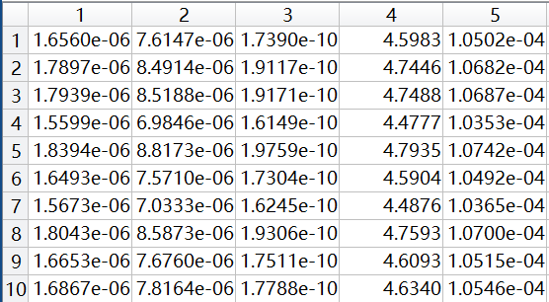
Check::Lithosphere::s1 通过
Total, U, Th, K40
aU, aTh, aK, Th/U, K/Th
Old
new

Slide 7
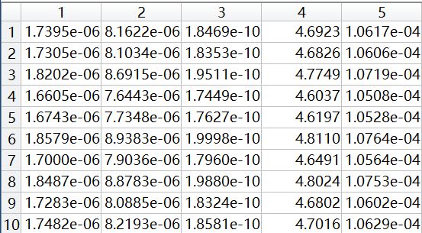
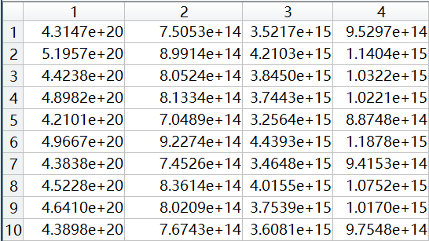
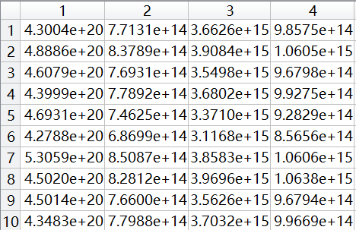
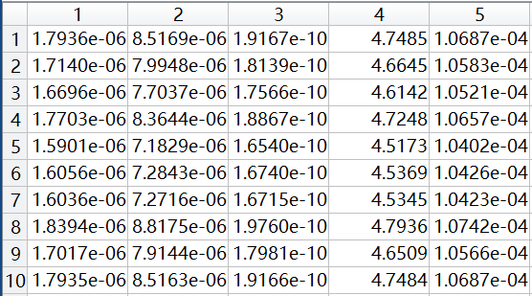
Check::Lithosphere::s2 通过

Slide 8
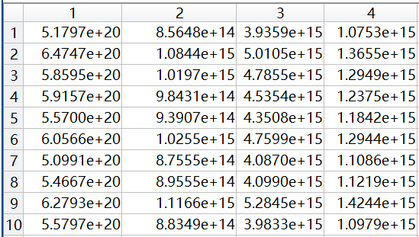
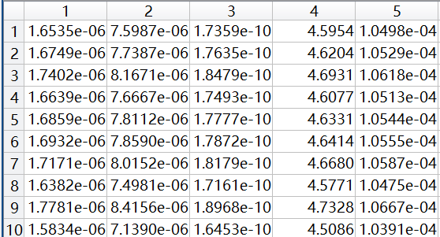
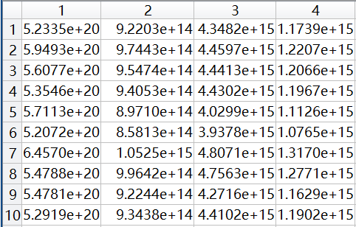
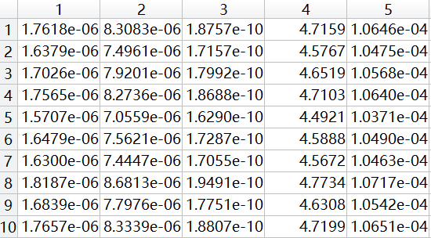
Check::Lithosphere::s3 通过

Slide 9
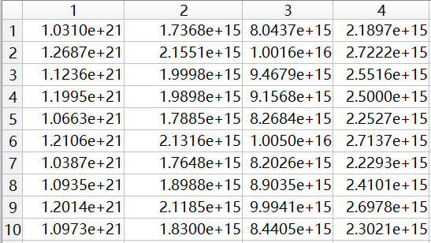
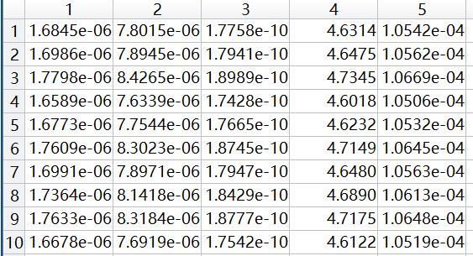
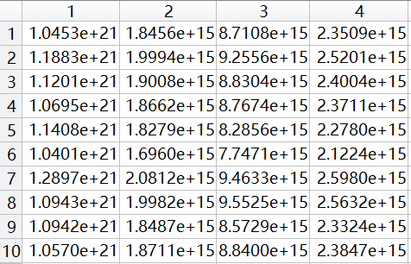
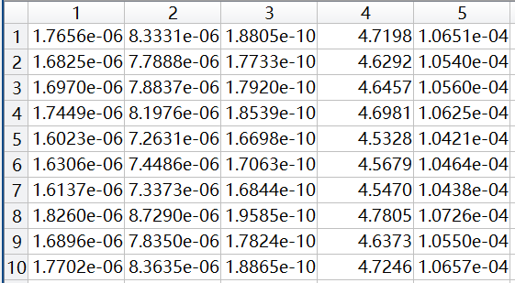
Check::Lithosphere::Sediment

Slide 10
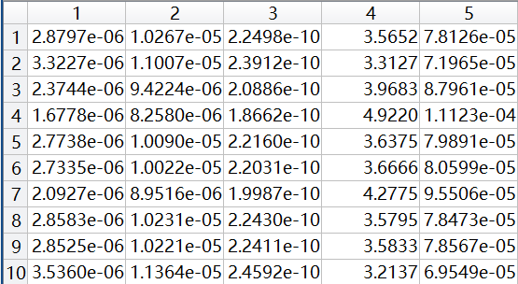
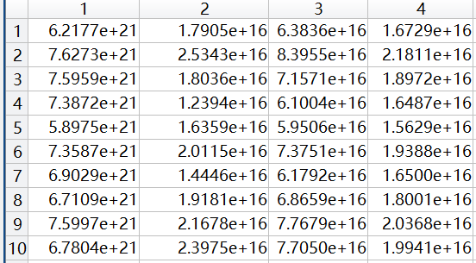
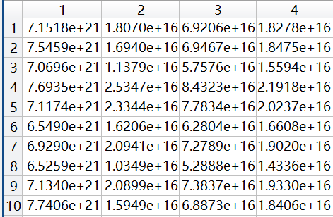
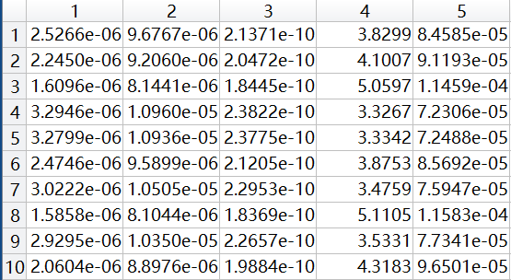
Check::Lithosphere::UC 通过

Slide 11
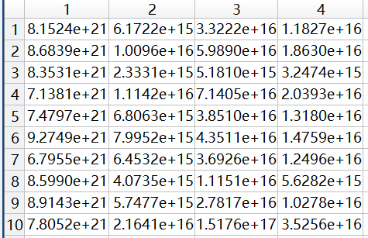
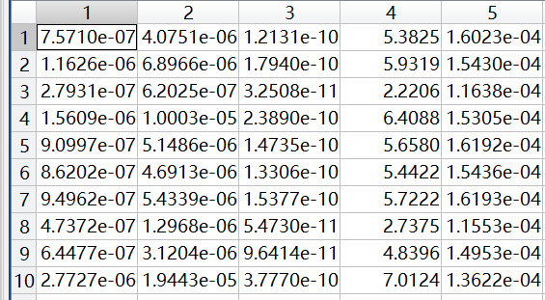
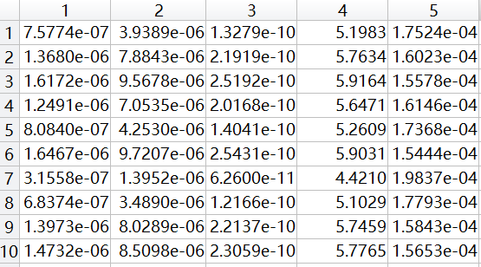
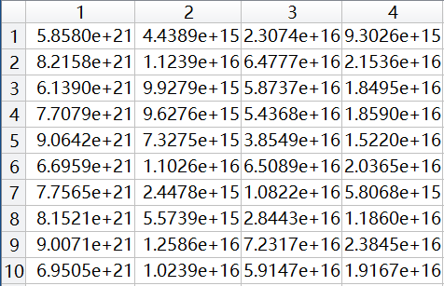
Check::Lithosphere::MC 通过

Slide 12
MC Abundance的计算
Temperature：
计算公式是否正确
Pressure
pressure的传递
this layer pressure的计算公式是否正确
correction中的压强计算公式是否正确
vp
Crust Vp的随机数产生是否正确
MC.felsic, mafic的随机产生是否正确
温度修正是否正确
压强修正是否正确
fraction正确
Abundance的计算公式是否正确

Slide 13
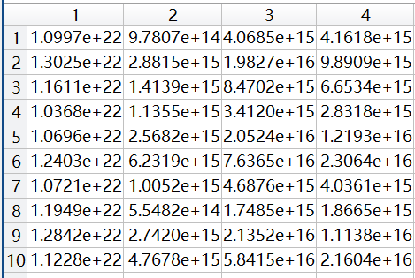
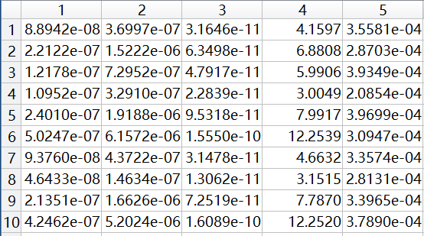
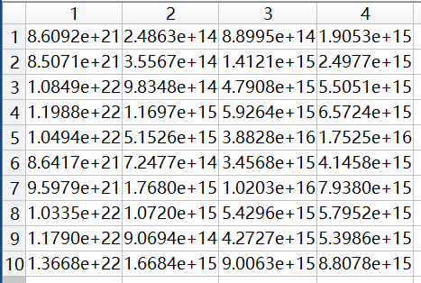
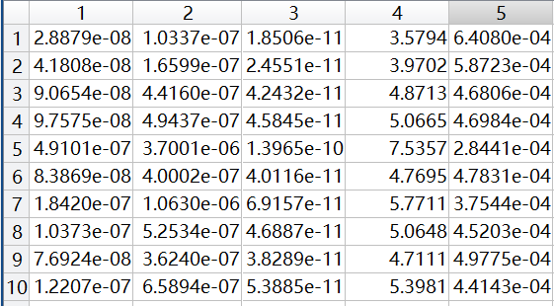
Check::Lithosphere::LC 通过

Slide 14
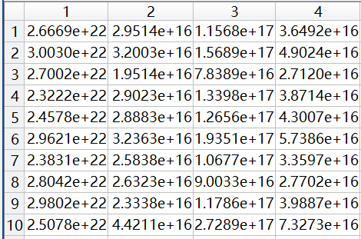
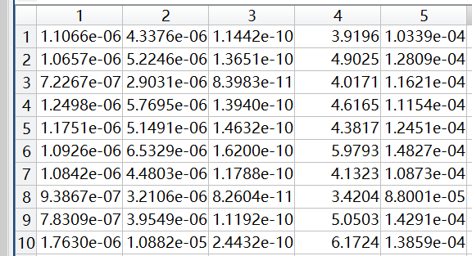
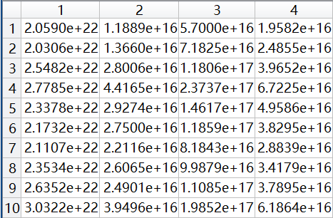
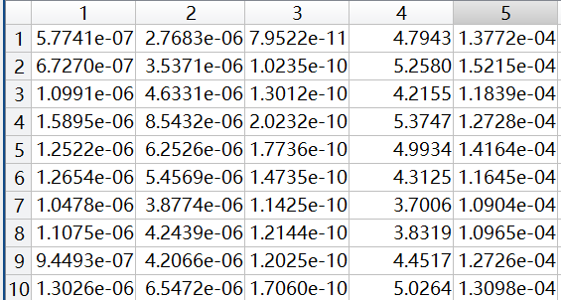
Check::Lithosphere::Crust

Slide 15
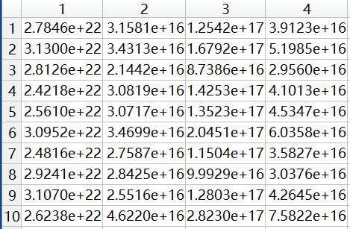
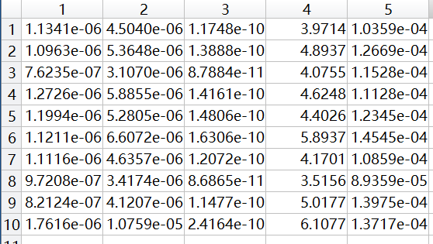
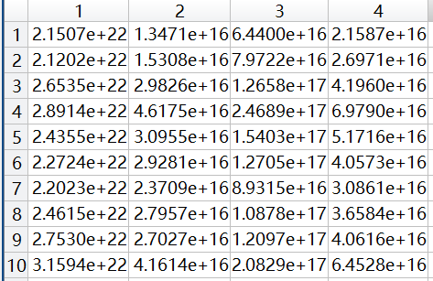
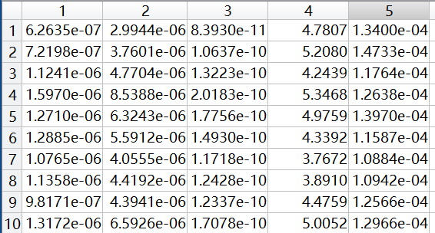
Check::Lithosphere::Sediment + Crust

Slide 16
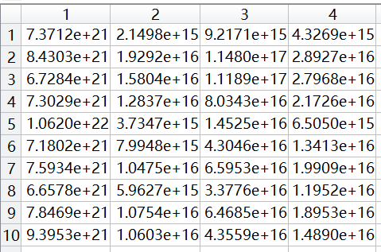
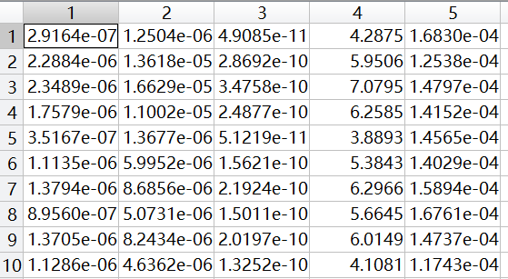
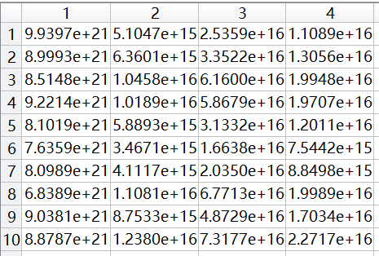
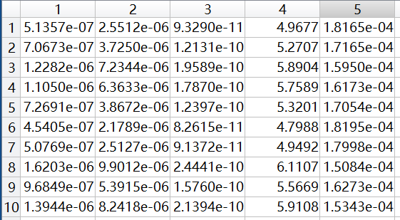
MC new 通过

Slide 17
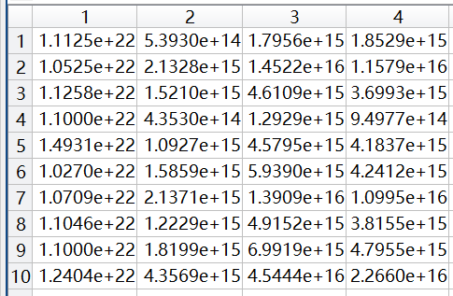
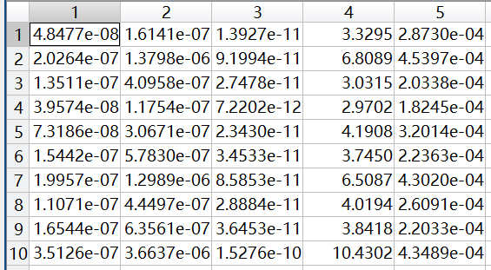
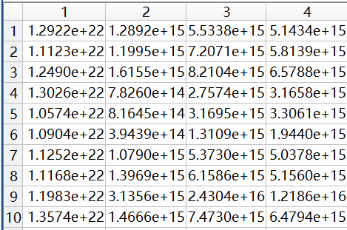
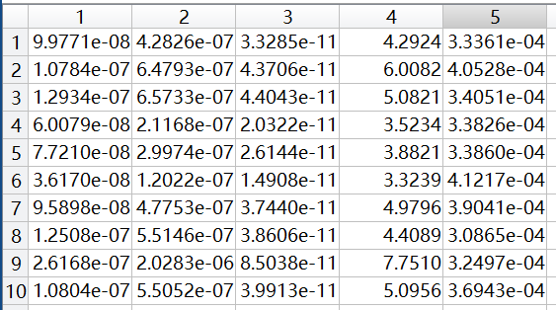
LC new

Slide 18




Crust new 通过

Slide 19




Sediment + Crust 通过

Slide 20




LM 通过

Slide 21




Lithosphere 通过

